Slide 1
Présentation d’une séance d’enseignement
Sujet : Structure et fonctionnement des agrosystèmes
Niveau : seconde
Gwendoline LOBJEOIS
Académie de CAEN Normandie

Slide 2
Introduction
Point scientifique
Les agrosystèmes sont des écosystèmes agricoles, c’est-à-dire les espaces où l'homme se livre à des activités de culture et d'élevage,
L’ agrosystème se réalise artificiellement selon plusieurs étapes suivantes :
Défrichement
Pratiques spécifiques tendant à diminuer la diversité
Pratiques intensifiant la production nette (intrants)
Sélection de génotypes
Modification profonde des paysages

Slide 3
Les objectifs de l’enseignement des sciences de la vie et de la Terre au lycée
- Formation : scientifique solide et civique de l’élève
- Permettent à la fois la compréhension d’objets et de méthodes scientifiques et l’éducation en matière d’environnement, de santé, de sécurité, contribuant ainsi à la formation des futurs citoyens
La discipline porte 3 objectifs majeurs :
renforcer la maîtrise de connaissances scientifiquement et de modes de raisonnement propres aux sciences
participer à la formation de l’esprit critique et à l’éducation civique
préparer les élèves qui choisiront une formation

Slide 4
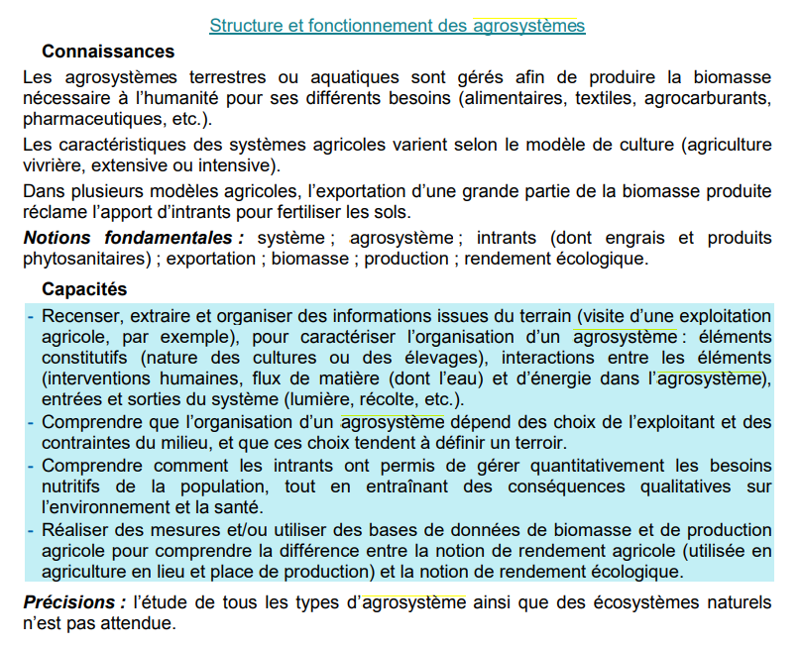
Place dans le BO
Thèmes : Les enjeux contemporains de la planète
Chapitre : Agrosystèmes et développement durable
Partie : Structure et fonctionnement des agrosystèmes

Slide 6
Pré requis
Cycle 3 : Les besoins alimentaires des animaux, les besoins nutritifs des plantes vertes. Les notions de décomposeurs du sol et le recyclage de la matière
Cycle 4 :
l’exploitation d’une ressource naturelle par l’être humain pour ses besoins en nourriture et ses activités quotidiennes,
ces actions ont un impact environnemental et que l’être humain modifie L’organisation et le fonctionnement des écosystèmes.
Des solutions de restauration et de préservation
Séances précédentes:
Erosion, processus et conséquence
Le sol résulte de l’altération de la roche mère et de la transformation de la matière organique : ceci forme la fraction solide du sol.

Slide 7
Plan
Chapitre : Agrosystèmes et développement durable
I - Structure et fonctionnement des agrosystèmes
II- Caractéristiques des sols et production de biomasse
Séance 1 : Rôle « fonctionnel » de la matière organique du sol
TP : mise en évidence du complexe argilo-humique
Séance 2 :

Slide 8
Séance 1 : Rôle « fonctionnel » de la matière organique du sol
Objectif de connaissance : En consommant localement la matière organique morte, les êtres vivants du sol recyclent cette matière en éléments minéraux, assurant la fertilité des sols.
Objectif de capacité : Expérimenter pour comprendre (à partir de la composition des engrais) l’importance des éléments minéraux du sol dans la production de biomasse.
Objectif de compétence : Pratiquer des démarche scientifique
Objectif d’attitude : Rigueur et sérieux (suivre le protocole + manipulation)
Objectif de production : Présentation et interprétation des résultats, puis en tirer des conclusions.

Slide 9
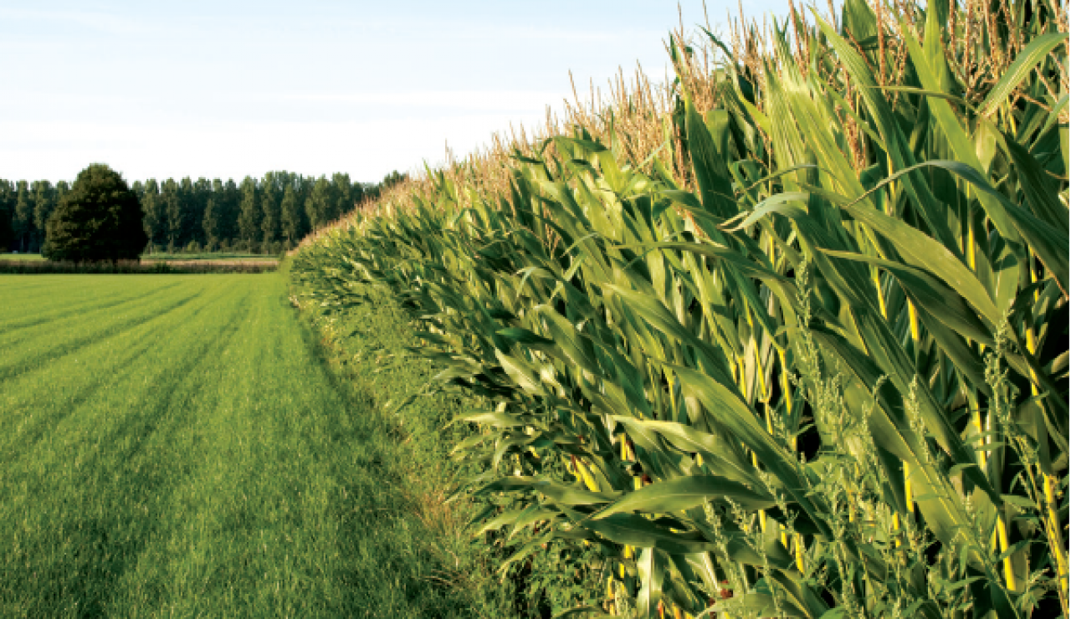
Accroche
Photo prise en France
Les principaux besoins du Mais pour vivre
1 – Fertilisation (A, F, S).
2 – Eau régulière
3 – Engrais
Les principaux besoins d’une foret
1- Eau
2- Eléments du sol
Fournis par l’Homme
Pas d’intervention par l’Homme
Discussion avec les élèves sur ce qu’ils comprennent de la situation

Slide 10
Problématique :
Comment les végétaux vivant dans des forets peuvent perdurer dans le temps sans intervention de l’homme ?
Hypothèses
« Ces végétaux sont habituer à vivre sans intervention de l’Homme, ils sont adapter à leur milieu »
« Les végétaux vivants dans les forets trouvent tout les éléments nécessaire dans le sol »
« Les végétaux s’échange des choses dont ils ont besoins en plus de ce qu’ils trouvent dans leur environnement »
Consigne : A l’aide des documents et du protocole, présenter et interpréter vos résultats, pour répondre à la problématique.
Rédigez un texte pour expliquer comment les végétaux peuvent perdurer longtemps sans l’intervention de l’Homme, à partir des documents et du protocole.

Slide 11
Document d’aide
La colonisation progressive du sol par les organismes vivants (lichens, bactéries, champignons, végétaux et animaux) conduit à son enrichissement en matière organique : les restes biologiques sont dégradés et en partie minéralisés, en partie transformés.
C'est ainsi que se forme la matière brune de la terre que l'on appelle humus. L'humus se mélange avec les argiles, formant le « complexe argilo-humique».
2) Besoins des végétaux en éléments chimique
Pour vivre les végétaux ont principalement besoin de trois éléments : l'Azote, le Phosphore et le Potassium.
Elément utiles pour la croissance des végétaux : magnésium, potassium, calcium → ce sont des cations

Slide 12
Description de la manipulation
On a comme réactifs :
Eosine qui est électronégatif (donc il va retenir les électropositif)
Bleu de méthylène qui est électropositif (donc il va retenir les électronégatif)

Slide 13
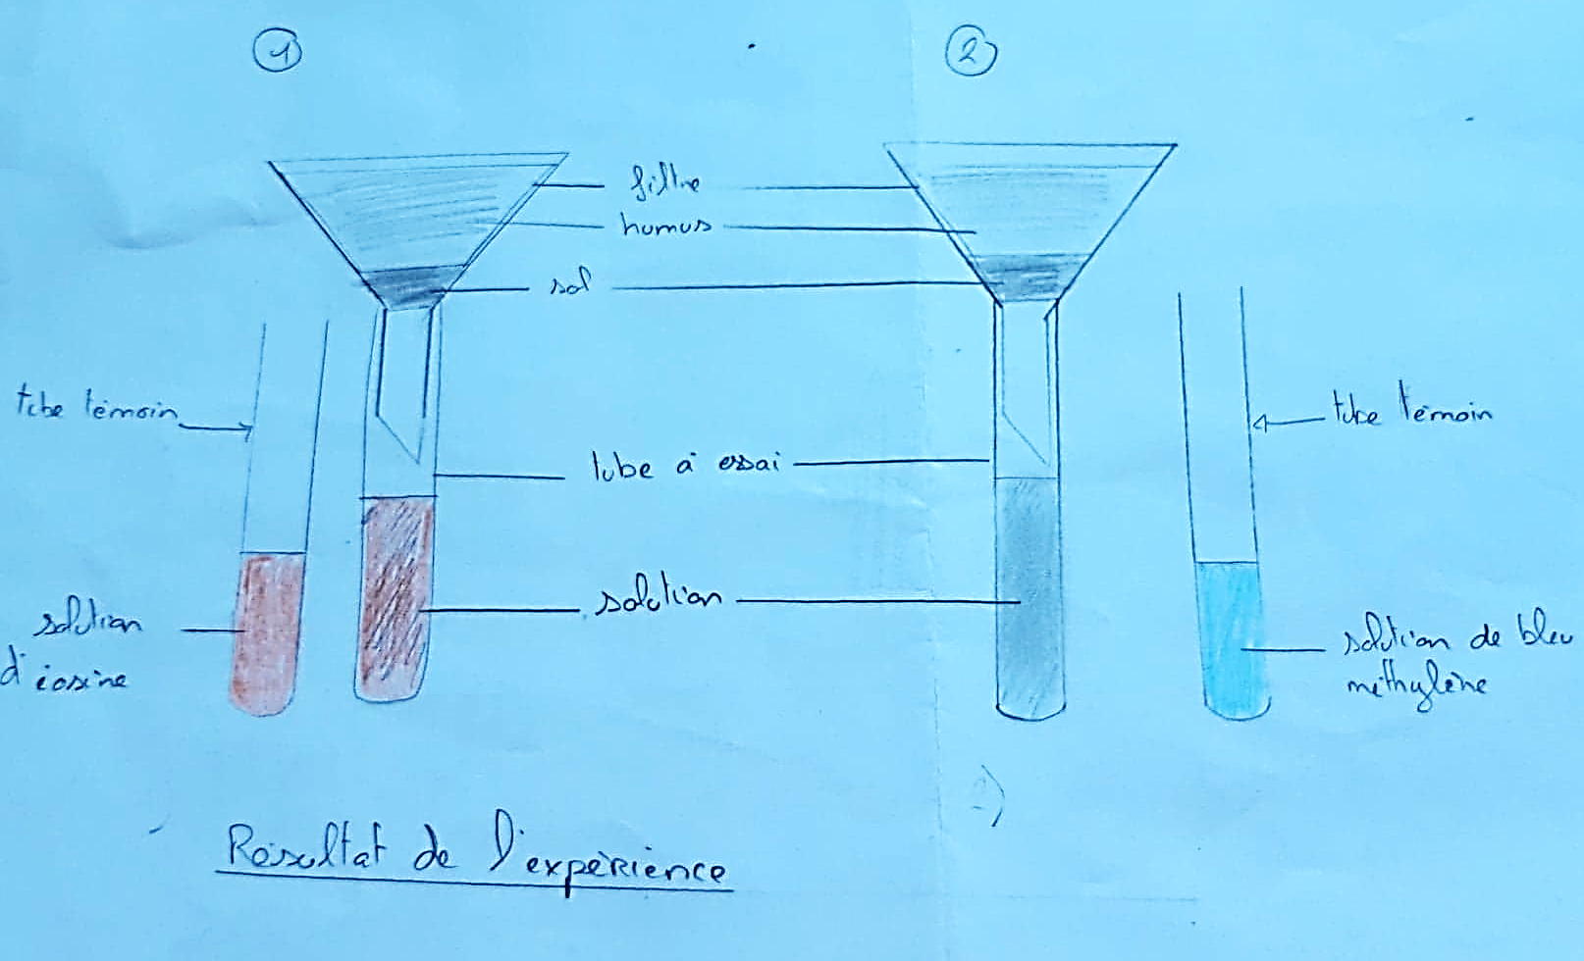
Résultat attendu
1) On observe une coloration rouge dans le tube, donc l’éosine à traversé le sol. On sait que l’éosine est composé d’anions, donc les anions peuvent traversé le sol sans difficulté.
2) On observe une absence de coloration bleue dans le tube, donc le bleu de méthylène a pas/peu traversé le sol. On sait que le bleu de méthylène est composé de cations, donc ils travers difficilement le sol.
On en conclue que l’humus (sol) retient les cations car il est composé de charge négative (anion). On sait que les anions sont utile pour la croissance du végétale, donc cela aux végétaux vivant dans les forets de perdurer.

Slide 14
Bilan
Le complexe argilo-humique est composé d’argile chargée négativement. Cette charge négative attire des cations utiles pour la croissance des végétaux (ex : magnésium, potassium, calcium).
Le complexe argilo-humique est donc à l’origine de la fertilité et de la stabilité des sols.

Slide 15
Document professionnel

Slide 16
Objectifs atteint
Education à l’environnement : réduire l’utilisation d’intrant et utiliser des méthodes respectant l’environnement.
Objectif de connaissance : En consommant localement la biomasse morte, les êtres vivants du sol recyclent cette biomasse en éléments minéraux, assurant la fertilité des sols

Slide 17
Elément de correction
la biomasse produits est extraite (usage humain) et dc pas de retour cyclique tandis que ds écosystème cycle production biomasse- décomposition biomasse. La balance des agrosystème n'est pas équilibrée
Genre tu fais du blé, tu récoltes et tu réutilises le sol pr la culture suivante dc en schéma bilan tu peux faire un versus agrosysteme/écosystème et tu symbolises le cycle de la biomasse de chacun
le doc professionnel soulève le problème de : usage des sols et besoins : concurrence entre production alimentaire et non alimentaire (carburant/tissu, urbanisation...) Et nécessité de garantir les besoins croissants alimentaires (démographie humaine croissante).
Souvent c'est associé à des docs de la répartition de la démographie humaine et besoins alimentaires et chiffres sur la famine (l'agro industrie s'est imposée historiquement comme le seul outil pr lutter contre la famine sauf qu'en réalité ça marche pas comme ça : augmentation précarité cultivateurs et salinisation des sols (irrigation) pollution des eaux et sols et diminution diversité génétique des plantes cultivées.

Slide 18
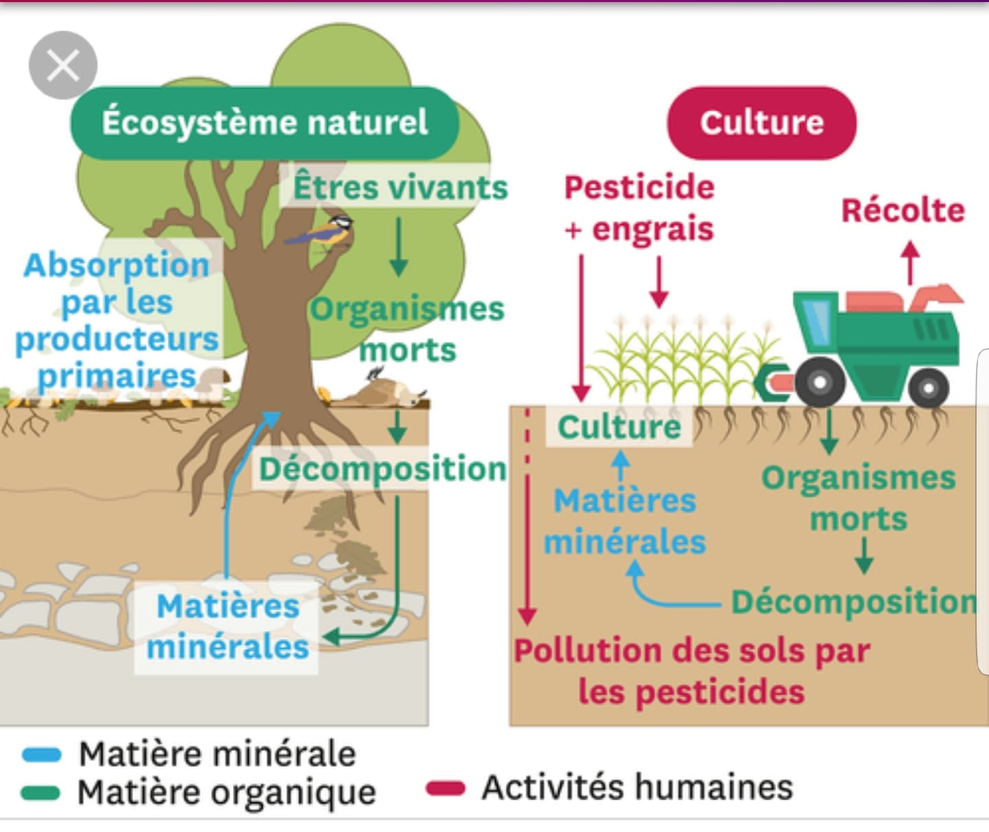
Schéma bilan

